Slide 2
সকল শিক্ষার্থিকে মাল্টিমিডিয়া ক্লাসে

Slide 3
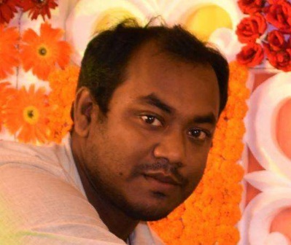
পরিচিতি
আব্দুল্লাহ আত তারিক
সহকারি শিক্ষক ( বাংলা)
শুভেচ্ছা প্রিপারেটরি স্কুল, মাগুরা
 ০১৭১১-২৬৫২৩১
শ্রেণি – নবম
বিষয় – বাংলা সাহিত্য
সময় – ৪৫ মিনিট
তারিখ – ০১.০৪.২০২১

Slide 4
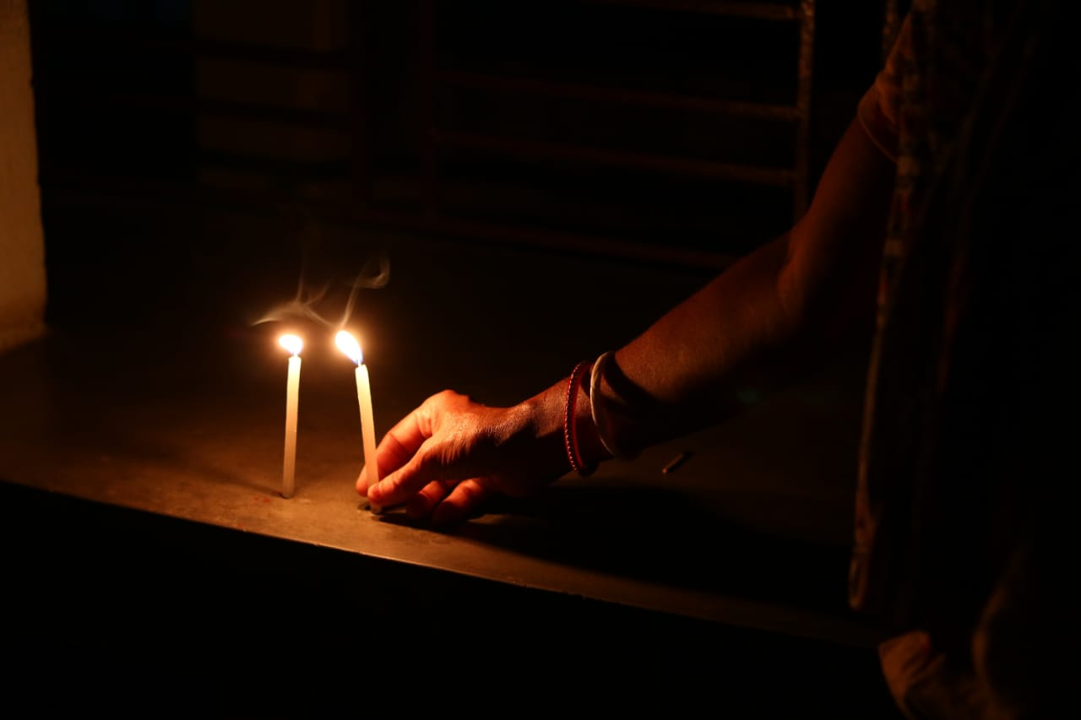
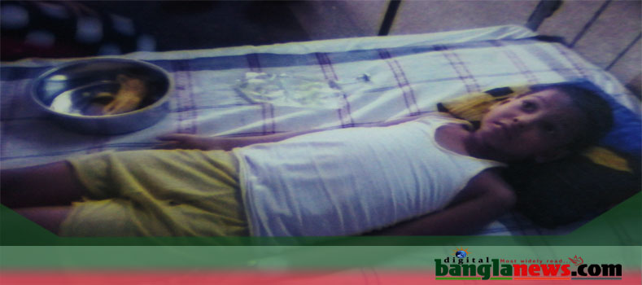
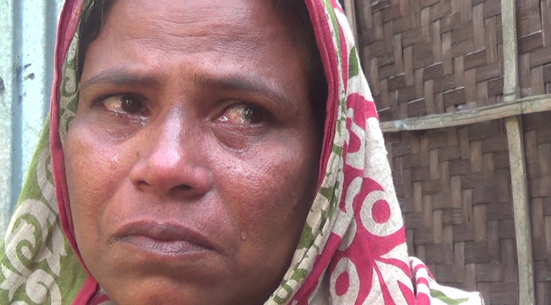
মানসিক প্রস্তুতি
মসজিদে মা মোমবাতি মানত করেছেন
অসহায় মা
অসুস্থ ছেলে
ছবিতে কী দেখতে পাচ্ছ ?

Slide 5
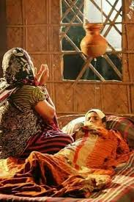
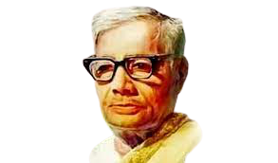
পাঠ ঘোষণা
পল্লিজননী
আজ পড়ব
জসীম উদ্‌দীন

Slide 6
শিখনফল
১ . কবি পরিচিতি বলতে পারবে ।
২. কঠিন শব্দের অর্থ বলতে পারবে ।
৩. অসুস্থ ছেলের মনোবাঞ্ছা নিরুপণ করতে পারবে ।
৪. ‘অপত্যস্নেহের অনিবার্য আকর্ষণ ও মায়ের মনোভাব’ –বিশ্লেষণ করতে পারবে ।

Slide 7
কবি পরিচিতি
ঢাকা বিশ্ববিদ্যালয়ে কিছুদিন অধ্যাপনা করেন ।
১৯০৩ সালে ফরিদপুর জেলার তাম্বুলখানা গ্রামে জন্মগ্রহণ করেন ।
সরকারি তথ্য ও প্রচার বিভাগে উচ্চপদে চাকুরি করেন ।
পল্লিপ্রকৃতি ও মানুষের সহজ স্বাভাবিক রূপ তুলে ধরেছেন ।
ছাত্র অবস্থায় “কবর” কবিতা প্রকাশিত হয় ।
পল্লির মাটি ও মানুষের জীবনচিত্র কবিতায় নতুন মাত্রা পেয়েছে ।
জসীম উদ্‌দীন
ডি.লিট – বিশ্বভারতী বিশ্ববিদ্যালয়
একুশে পদক প্রাপ্ত হোন ।
তিনি “পল্লিকবি” নামে খ্যাত ।
১৯৭৬ সালের ১৪ মার্চ মৃত্যুবরণ করেন ।

Slide 8
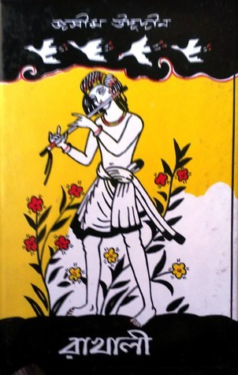
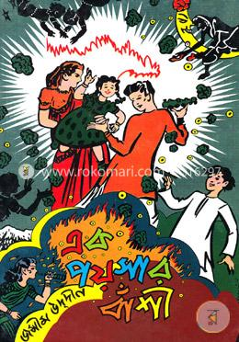
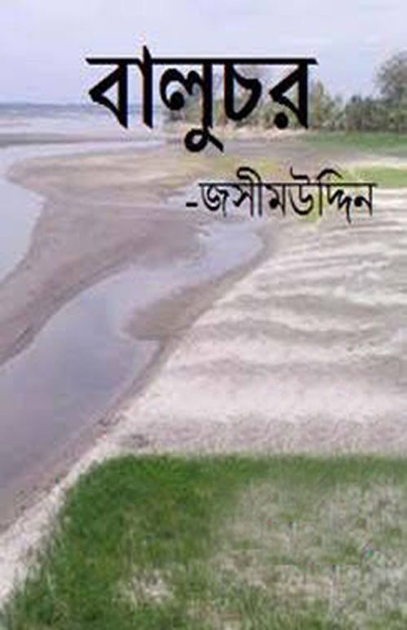
বিখ্যাত গ্রন্থসমূহ
কাব্যগ্রন্থ
ভ্রমণকাহিনী

Slide 9
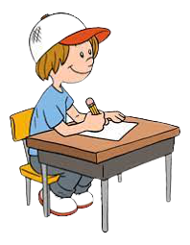
একক কাজ
১. জসীম উদ্‌দীন কতসালে জন্মগ্রহণ করেন ?
১৯০৩ সালে
২. ছাত্রজীবনে কোন কবিতা প্রকাশিত হয়?
কবর
৩ . চলে মুসাফির কী জাতীয় রচনা ?
ভ্রমণ কাহিনী
৪ . কোথা থেকে ডি.লিট উপাধি পান ?
বিশ্বভারতী বিশ্ববিদ্যালয়

Slide 10
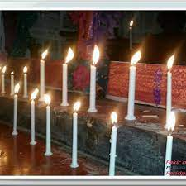
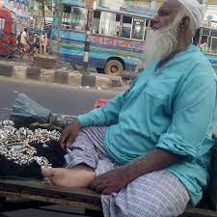
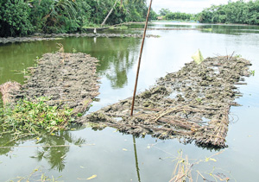
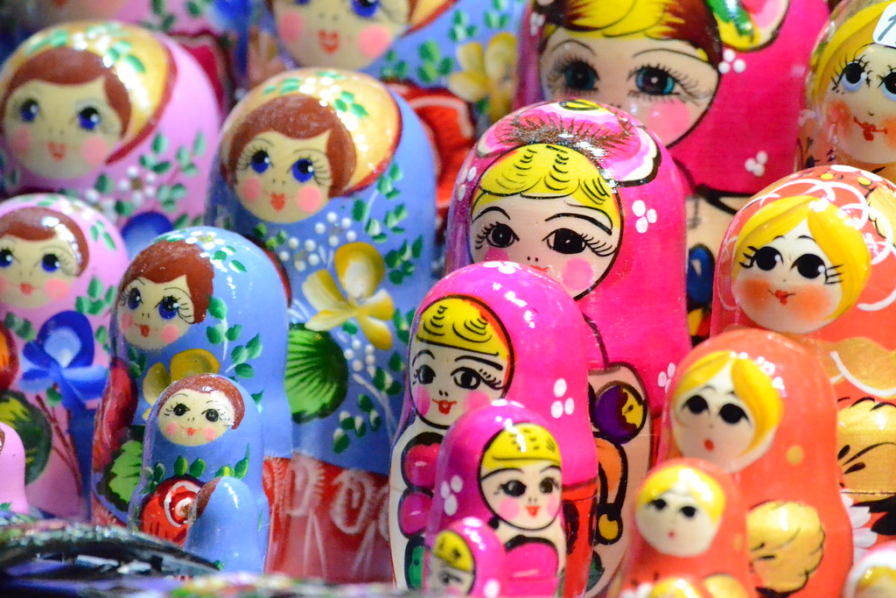
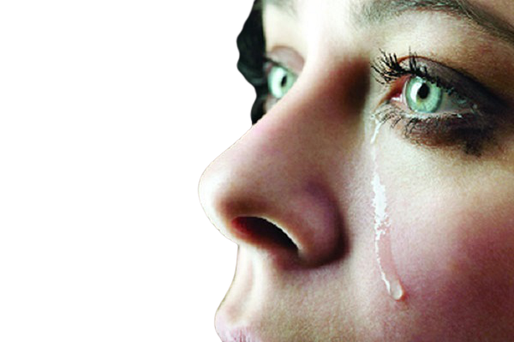
শব্দার্থ ও টীকা
নয়ন নীর
রহিম চাচার ঝাড়া
নামাজের ঘরে মোমবাতি মানে
পচান
আড়ঙের দিনে
নামাজের ঘর অর্থ মসজিদ আর মোমবাতি অর্থ মোমবাতি দেওয়ার মানত করা । মসজিদে মোমবাতি দেওয়ার প্রতিজ্ঞা বুঝাতে ব্যবহার করা হয়েছে ।
আমাদের দেশে রোগ-বালাই থেকে মুক্তি লাভের জন্য পানি পড়া , ঝাড়-ফুকের প্রচলন আছে । রহিম চাচার ঝাড়া অর্থ সেই রকম একটি চিকিৎসা পদ্ধতি ।
আড়ঙ হলো হাট বা বাজার, আড়ঙের দিনে বলতে মূলত মেলার দিনে বুঝান হয়েছে ।
চোখের পানি
পচে গিয়েছে এমন

Slide 11
জোড়ায় কাজ
টীকা লেখা
‘রহিম চাচার ঝাড়া’ – বলতে কী বুঝান হয়েছে ? ব্যাখ্যা কর ।

Slide 12
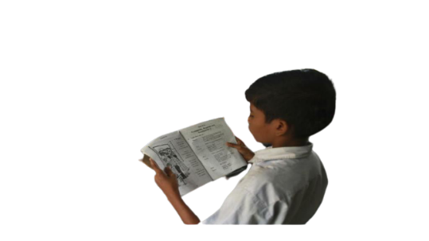
সরব পাঠ
রাত থম থম স্তব্ধ নিঝুম, ঘোর-ঘোর-আন্ধার,
নি:শাস ফেলি তাও শোনা যায় নাই কোথা সাড়া কার ।
রুগণ ছেলের শিয়রে বসিয়া একেলা জাগিছে মাতা,
করুণ চাহনি ঘুম ঘুম যেন ঢুলিছে চোখের পাতা ।
শিয়রের কাছে নিবু নিবু দীপ ঘুরিয়া ঘুরিয়া জলে,
তারি সাথে সাথে বিরহী মায়ের একেলা পরাণ দোলে ।
ভন ভন ভন জমাট বেঁধেছে বুনো মশকের গান,
এদো ডোবা হতে বহিছে কঠোর পচান পাতার ঘ্রাণ ।
ছোট কুঁড়েঘর, বেড়ার ফাঁকেতে আসিছে শীতের বায়ু,
শিয়রে বসিয়া মনে মনে মাতা গণিছে ছেলের আয়ু ।
ছেলে কয়, ‘মারে, কত রাত আছে, কখন সকাল হবে,
ভালো যে লাগে না, এমনি করিয়া কেবা শুয়ে থাকে কবে ।’
মা কয়, ‘বাছারে! চুপটি করিয়া ঘুমোত একটি বার’ ,
ছেলে রেগে কয়, ‘ঘুম যে আসে না কি করিব আমি তার ।’
পাণ্ডুর গালে চুমো খায় মাতা । সারা গায়ে দেয় হাত,
পারে যদি বুকে যত স্নেহ আছে ঢেলে দেয় তারি সাত ।
নামাযের ঘরে মোমবাতি মানে, দরগায় মানে দান,
ছেলেরে তাহার ভালো করে দাও কাঁদে জননীর প্রাণ ।
ভালো করে দাও আল্লা রসুল ভালো করে দাও পীর,
কহিতে কহিতে মুখখানি ভাসে বহিয়া নয়ন নীর ।
বাঁশ বনে বসি ডাকে কানা কুয়ো, রাতের আঁধার ঠেলি,
বাদুড় পাখার বাতাসেতে পড়ে সুপারির বন হেলি ।

Slide 13
সরব পাঠ
চলে বুনো পথে জোনাকি মেয়েরা কুয়াশা কাফন ধরি,
দুঃ ছাই! কিবা শঙ্কায় মার পরাণ উঠিছে ভরি ।
যে কথা ভাবিতে পরাণ শিহরে তাই ভাসে হিয়া কোণে,
বালাই বালাই, ভালো হবে যাদু মনে মনে জাল বোনে ।
ছেলে কয়, ‘মাগো, পায়ে পড়ি বল ভালো যদি হই কাল,
করিমের সাথে খেলিবারে গেলে দিবে নাত তুমি গাল ।
আচ্ছা মা বলো, এমন হয় না রহিম চাচার ঝাড়া,
এখনি আমারে এত রোগ হতে করিতে পারেত খাড়া ?’
মা কেবল বসি রুগ্‌ণ ছেলের মুখ পানে আঁখি মেলে,
ভাসা ভাসা তার যত কথা যেন সারা প্রাণ দিয়ে গেলে ।
‘শোন মা, আমার লাটাই কিন্তু রাখিও যতন করে,
রাখিও ঢ্যাঁপের মোয়া বেঁধে তুমি সাত-নরি সিকা ভরে ।
খেজুরে গুড়ের নয়া পাটালিতে হুড়ুমের কোলা ভরে ।
ফুলঝুরি সিকা সাজাইয়া রেখো আমার সমুখ পরে ।’
ছেলে চুপ- করে, মাও ধীরে ধীরে মাথায় বুলায় হাত,
বাহিরেতে নাচে জোনাকি আলোয় থম থম কাল রাত ।
রুগ্‌ণ ছেলের শিয়রে বসিয়া কত কথা পড়ে মনে,
কোন দিন সে যে মায়েরে না বলে গিয়াছিল দূর বনে ।
সাঁঝ হয়ে গেল তবু আসে নাকো, আই চাই মার প্রাণ,
হঠাৎ শুনিল আসিতেছে ছেলে হর্ষে করিয়া গান ।

Slide 14
সরব পাঠ
‘এক কোঁচ ভরা বেথুল তাহার ঝামুর ঝুমুর বাজে,
ওরে মুখপোড়া কোথা গিয়াছিলি এমনি এ কালি সাঁঝে ।
কত কথা আজ মনে পড়ে তার, গরীবের ঘর তার,
ছোটখাট কত বায়না ছেলের পারে নাই মিটাবার ।
আড়ঙের দিনে পুতুল কিনিতে পয়সা জোটেনি তাই,
বলেছে আমরা, মুসলমানের আড়ঙ দেখিতে নাই ।
করিম সে গেল ? আজিজ চলিল ? এমনি প্রশ্ন মালা,
উত্তর দিতে দুখিনী মায়ের দ্বিগুণ বাড়িত জালা ।
আজও রোগে তার পথ্য জোটেনি, ওষুধ হয়নি আনা,
ঝড়ে কাপে যেন নীড়ের পাখিটি জড়ায়ে মায়ের ডানা ।
ঘরের চালেতে হুতুম ডাকিছে, অকল্যাণ এ সুর,
মরণের দূত এলো বুঝি হায়, হাঁকে মায়, দূর-দূর ।
পচা ডোবা হতে বিরহিনী ডাক ডাকিতেছে ঝুরি’ ঝুরি’,
কৃষাণ ছেলেরা কালকে তাহার বাচ্ছা করেছে চুরি ।
ফেরে ভন্‌ ভন্‌ মশা দলে দলে, বুড়ো পাতা ঝরে বনে,
ফোঁটায় ফোঁটায় পাতা-চোঁয়া জল ঝরিছে তাহার সনে ।
রুগ্‌ণ ছেলের শিয়রে বসিয়া একেলা জাগিছে মাতা,
সম্মুখে তার ঘোর কুজ্জটি মহাকাল রাত পাতা ।
পার্শ্বে জ্বলিয়া মাটির প্রদীপ বাতাসে জমায় খেল;
আধারের সাথে যুঝিয়া তাহার ফুরায়ে এসেছে তেল ।

Slide 15
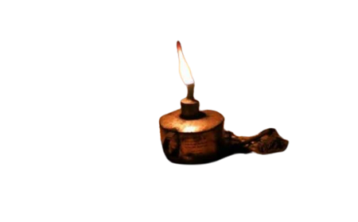
পাঠ বিশ্লেষণ
শিয়রের কাছে নিবু নিবু দীপ ঘুরিয়া ঘুরিয়া জলে,
তারি সাথে সাথে বিরহী মায়ের একেলা পরাণ দোলে ।
গভীর রাতে একেলা মা অসুস্থ সন্তানের মাথার জেগে আছে। মাথার কাছে যে প্রদীপ জ্বলছে তাকে ছেলের আয়ুর সাথে কবি তুলনা করেছেন । প্রদীপের যেমন তেল ফুরিয়ে গেলে প্রদীপ নিভে যাবে তেমনি ছেলের আয়ু ফুরিয়ে গেলে ছেলে মারা যাবে । তাই বিরহী মায়ের আকুল প্রাণ দুলছে বলে কবি অবহিত করেছেন ।

Slide 16
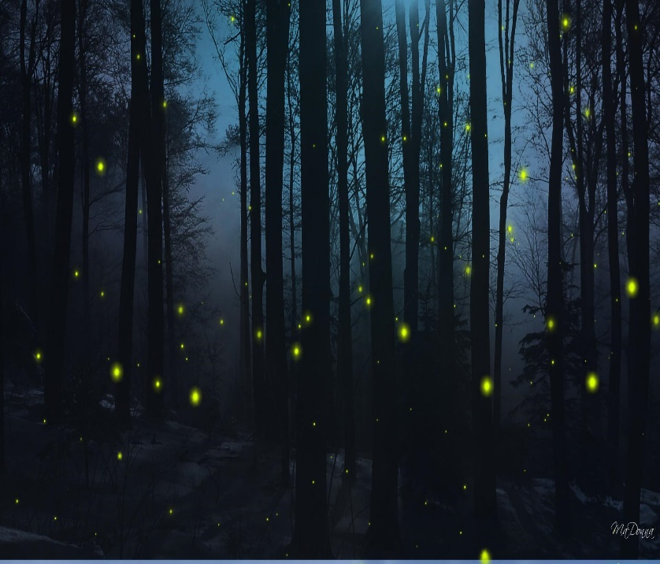
পাঠ বিশ্লেষণ
চলে বনো পথে জোনাকি মেয়েরা কুয়াশা কাফন ধরি,
দুঃ ছাই! কিবা শঙ্কায় মার পরাণ উঠিছে ভরি ।
মায়ের মন কুসংস্কার আচ্ছন্ন । জোনাকি পোকার আলোকরেখা অনেকটা সাদা কাফনের অবয়ব ধরেছে, তাই মায়ের মনে শঙ্কা জেগে উঠছে । প্রকৃতির নিয়মে মানুষ যেটা ভয় পায় সেটাই তার মনে বার বার উঁকি দিয়ে ওঠে। কাফনের কথার সাথে ছেলের মৃত্যুর চিন্তা মায়ের মনে জাগ্রত হচ্ছে তাই মা দুঃ ছাই বলে উড়িয়ে দেবার চেষ্টা করেছেন ।

Slide 17
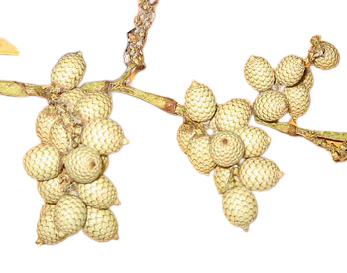
পাঠ বিশ্লেষণ
এক কোঁচ ভরা বেথুল তাহার ঝামুর ঝুমুর বাজে,
ওরে মুখপোড়া কোথা গিয়াছিলি এমনি এ কালি সাঁঝে ।
অসুস্থ ছেলের মাথার কাছে বসে অনেক স্মৃতি মায়ের মনে উঁকি দিচ্ছে । অনেকদিন আগে ছেলে মাকে কিছু না জানিয়ে দূর বনে চলে গিয়েছিল। মায়ের মন আনচান করছিল ছেলের জন্য, গভীর সন্ধ্যা হয়ে গেলেও ছেলের দেখা নেই তাই মা মুখপোড়া বলে সম্বোধন করে প্রশ্ন করেছিল। এদিকে ছেলে এক কোঁচ ভরে বেতের ফল নিয়ে গান গাইতে-গাইতে বাড়ি ফিরে এসেছিল ।

Slide 18
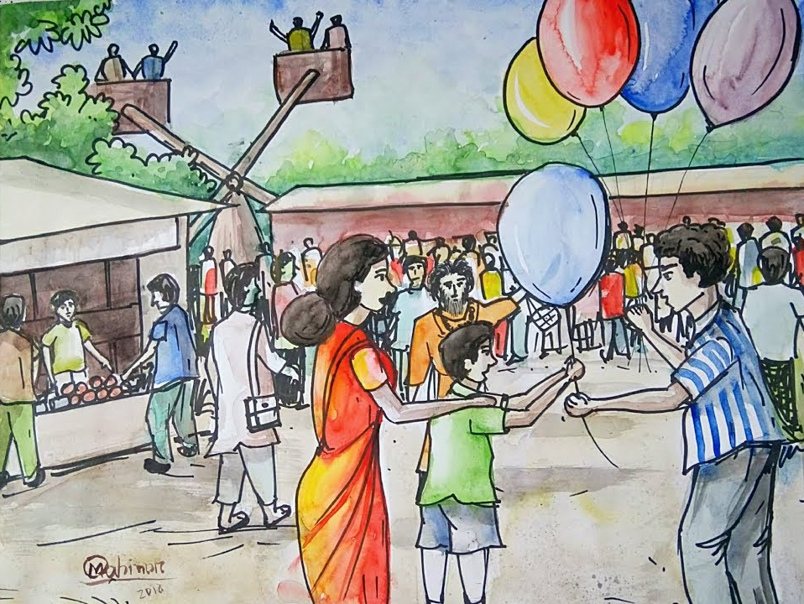
পাঠ বিশ্লেষণ
আড়ঙের দিনে পুতুল কিনিতে পয়সা জোটেনি তাই,
বলেছে আমরা, মুসলমানের আড়ঙ দেখিতে নাই ।
গ্রাম্য মেলায় মা কখনো সন্তানকে নিয়ে যেতে পারেননি । আর্থিক দৈন্যতা এর প্রধান কারণ, তাই মা ধর্মীয় দোহাই দিয়ে বলেছেন মুসমানের আড়ঙ্গ দেখতে নেই । তখন ছেলে তার বন্ধু করিম অথবা আজিজের কথা উপস্থাপন করত । এতে দুখিনী মায়ের জ্বালা আরো বাড়ত । আজকের দিনেও মা অর্থের অভাবে ছেলের জন্য পথ্য কিনতে পারেননি ।

Slide 19
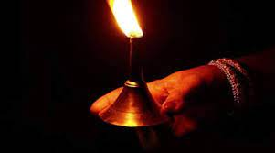
পাঠ বিশ্লেষণ
পার্শ্বে জ্বলিয়া মাটির প্রদীপ বাতাসে জমায় খেল;
আধারের সাথে যুঝিয়া তাহার ফুরায়ে এসেছে তেল ।
কবিতার শেষ অংশে কবি টুইস্ট রেখেছেন । যে প্রদীপকে কবি ছেলের আয়ুর সাথে তুলনা করেছিলেন সেই প্রদীপের প্রসঙ্গ আবার অসমাপ্ত রেখেছেন । বাতাসে সাথে প্রদীপের খেলা বলতে কবি ছেলের আয়ুর শেষ সীমারেখা উওল্লেখ করেছেন । হয়তো এখনই প্রদীপ নিভে যাবে, সাথে সাথে ছেলে মৃত্যু শয্যায় লুটিয়ে পড়বে ।

Slide 20
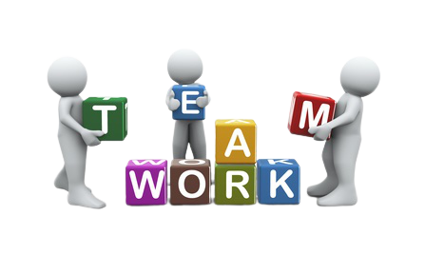
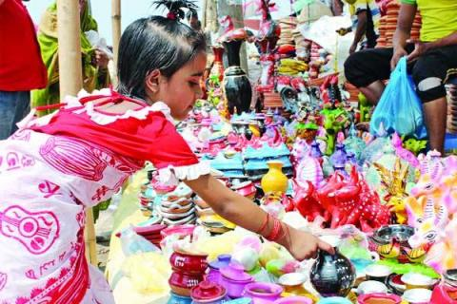
দলীয় কাজ
মুসলমানের কেন আড়ঙ দেখতে নেই – মা কেন এই উক্তি করেছেন ? বিশ্লেষণ কর ।

Slide 21
মূল্যায়ন
সঠিক উত্তরের জন্য
বৃত্তে ক্লিক করি
সঠিক উত্তরটি বল
১। জসীম উদ্‌দীন কত সালে জন্মগ্রহণ করেন ? ১৯০৬ ১৯০৫
১৯০৩ ১৯০২
ক
খ
উত্তর ভুল
উত্তর সঠিক
গ
ঘ
২। সাত-নরি সিকা ভরে কী রাখার কথা বলা হয়েছে ?
ঢ্যাঁপের মোয়া হুডুম
পাটালি খেলনা
ক
খ
সঠিক
উত্তর ভুল
গ
ঘ

Slide 22
মূল্যায়ন
সঠিক উত্তরের জন্য
বৃত্তে ক্লিক করি
সঠিক উত্তরটি বল
৩। ‘চলে মুসাফির’ কী জাতীয় রচনা ? নাটক কাব্যগ্রন্থ
ভ্রমন কাহিনী উপন্যাস
ক
খ
উত্তর ভুল
উত্তর সঠিক
গ
ঘ
৪। বেথুল অর্থ কী?
বেতফল শান্তভাবে
বেলফল চিহ্ন
ক
খ
সঠিক
উত্তর ভুল
গ
ঘ

Slide 23
বাড়ীর কাজ
অপত্যস্নেহের অনিবার্য আকর্ষণ ‘পল্লিজননী’ কবিতার মূল বক্তব্য – ১০টি বাক্য মধ্যে তোমার উত্তরের স্বপক্ষে যুক্তি উপস্থাপন কর ।

Slide 24
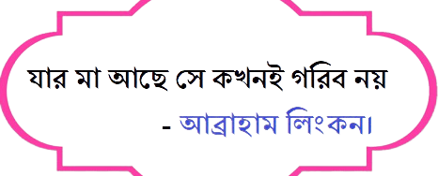
সকল শিক্ষার্থিকে আন্তরিক
ধন্যবাদ

